Slide 1
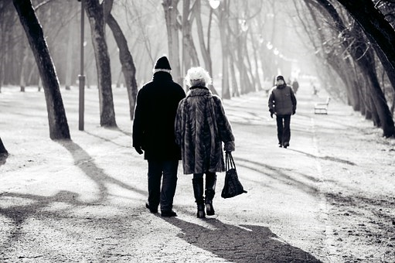
Estudio “Opinión de los españoles sobre el sistema de Pensiones”
Estudio realizado para:
Realizado por :
Noviembre, 2016

Slide 2
Objetivos
Conocer el nivel de información de los futuros pensionistas sobre su propia pensión.
Conocer la predisposición al ahorro complementario individual y, sobre todo, mediante mecanismos semi obligatorios vinculados al entorno laboral.

Slide 3
Ficha Técnica
Universo
Individuos de 18 a 60 años.
Muestra
Se han realizado 2.702 encuestas en todo el territorio español.
Metodología
Encuesta on-line (CAWI)
Fechas de Realización
El trabajo de campo se ha llevado a cabo entre el 7 y el 18 de noviembre de 2016
Error Muestral
Asumimos un error muestral del ±1,92%, con un nivel de confianza del 95% y suponiendo máxima dispersión (p=q=50)
Cuestionario
Cuestionario online auto administrado(CAWI) con una duración media de 8 minutos

Slide 4
Ficha Técnica – Distribución muestral
A nivel global se han ponderado los resultados por el peso real de cada CC.AA, con el fin de que las CCAA infra representadas tengan su peso real tal y como se muestran en los dos cuadros que se presentan a continuación:
Distribución a proporcional
Distribución proporcional a la población
CC.AA | Entrevistas | %
Andalucía | 283 | 10,5%
Aragón | 128 | 4,7%
Principado de Asturias | 122 | 4,5%
Illes Balears | 125 | 4,6%
Canarias | 149 | 5,5%
Cantabria | 113 | 4,2%
Castilla y León | 151 | 5,6%
Castilla-La Mancha | 144 | 5,3%
Catalunya | 259 | 9,6%
Comunitat Valenciana | 210 | 7,8%
Extremadura | 123 | 4,6%
Galicia | 156 | 5,8%
Madrid | 241 | 8,9%
Murcia | 131 | 4,8%
Navarra | 115 | 4,3%
País Vasco | 145 | 5,4%
La Rioja | 107 | 4,0%
TOTAL | 2702
CC.AA | Entrevistas | %
Andalucía | 497 | 18,4%
Aragón | 76 | 2,8%
Principado de Asturias | 60 | 2,2%
Illes Balears | 68 | 2,5%
Canarias | 130 | 4,8%
Cantabria | 35 | 1,3%
Castilla y León | 138 | 5,1%
Castilla-La Mancha | 119 | 4,4%
Catalunya | 431 | 16,0%
Comunitat Valenciana | 290 | 10,7%
Extremadura | 62 | 2,3%
Galicia | 152 | 5,6%
Madrid | 383 | 14,2%
Murcia | 84 | 3,1%
Navarra | 35 | 1,3%
País Vasco | 122 | 4,5%
La Rioja | 19 | 0,7%
TOTAL | 2702 | 100%

Slide 5
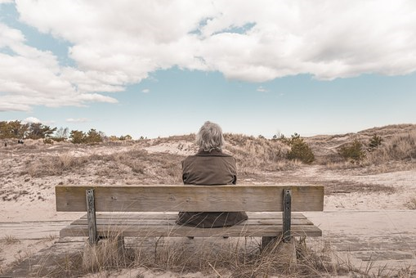
Perfil sociodemográfico

Slide 6
Perfil sociodemográfico
ESTADO CIVIL
SEXO
EDAD
46-60 años
18-29 años
NIVEL DE ESTUDIOS
30-45 años
Base: Total Muestra (2702 individuos)

Slide 7
Principales Resultados

Slide 8
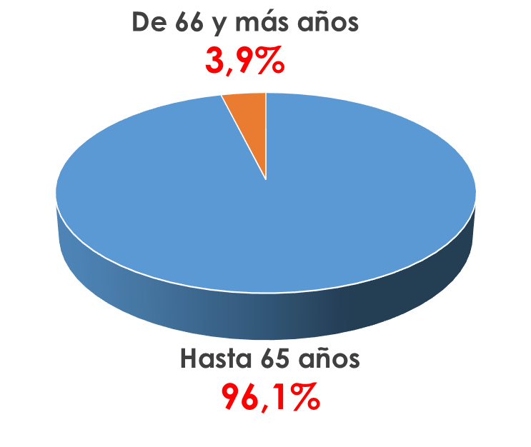
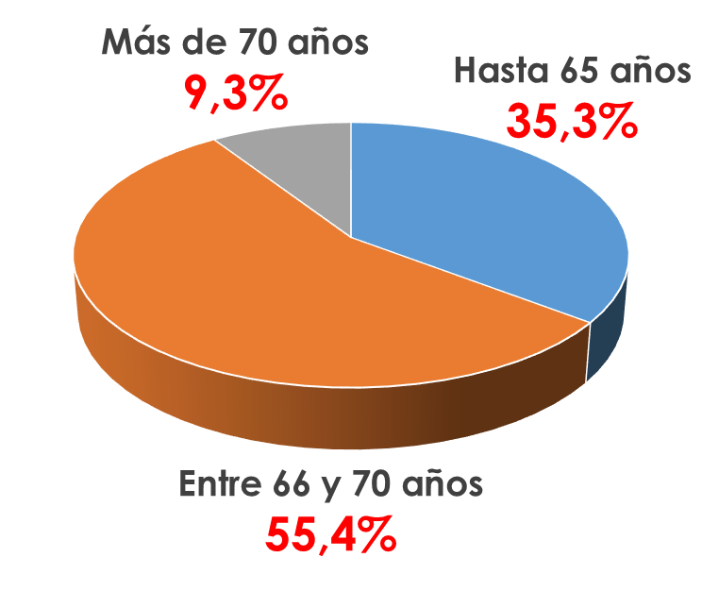
Edad de jubilación ideal y edad de jubilación real
¿A qué edad te gustaría jubilarte? Y ¿a qué edad crees que podrás jubilarte realmente?
A la mayoría de los españoles le gustaría jubilarse a los 65 años, sin embargo más de la mitad de los mismos piensa que lo hará más tarde (entre los 66 y 70 años). Uno de cada diez cree que se jubilará con más de 70 años y algo más de un tercio a los 65 años, que es la edad a la que les gustaría jubilarse.
GUSTARÍA JUBILARSE A ..
SE JUBILARÁ A ..
Base: Total Muestra (2702 individuos)

Slide 9
Edad de jubilación ideal y edad de jubilación real
¿A qué edad te gustaría jubilarte? Y ¿a qué edad crees que podrás jubilarte realmente?
Las preferencias a la hora de jubilarse no presentan diferencias según la edad, pero si cuando se pregunta a que edad se jubilará, ya que el porcentaje de hombres que considera que lo hará entre los 66 y los 70 años, es superior al porcentaje de mujeres que son de la misma opinión.
GUSTARÍA JUBILARSE A ..
SE JUBILARÁ A ..
Base: Total Muestra (2702 individuos)

Slide 10
Edad de jubilación ideal y edad de jubilación real
¿A qué edad te gustaría jubilarte? Y ¿a qué edad crees que podrás jubilarte realmente?
Las opiniones de acuerdo a la edad, si que varían sustancialmente, ya que los más jóvenes ven más lejos la edad a la que se jubilarán. Los españoles de 46 a 60 años son los que en mayor medida ven más cerca la jubilación (a los 65 años). En resumen, cuanto más joven es el entrevistado más lejos piensa que se jubilará.
GUSTARÍA JUBILARSE A ..
SE JUBILARÁ A ..
Base: Total Muestra (2702 individuos)

Slide 11
Edad de jubilación ideal y edad de jubilación real
¿A qué edad te gustaría jubilarte?
No hay diferencias de acuerdo a la CC.AA de residencia. A todos los encuestados les gustaría jubilarse a los 65 años
GUSTARÍA JUBILARSE A ..
Base: Total Muestra (2702 individuos)

Slide 12
Edad de jubilación ideal y edad de jubilación real
Y ¿a qué edad crees que podrás jubilarte realmente?
Los gallegos son los españoles que ven más lejana su jubilación (a los 66 años o con más edad), mientras que en el extremo opuesto están los navarros que son los que en mayor proporción piensan que se jubilarán a los 65 años
SE JUBILARÁ A ..
Base: Total Muestra (2702 individuos)

Slide 13
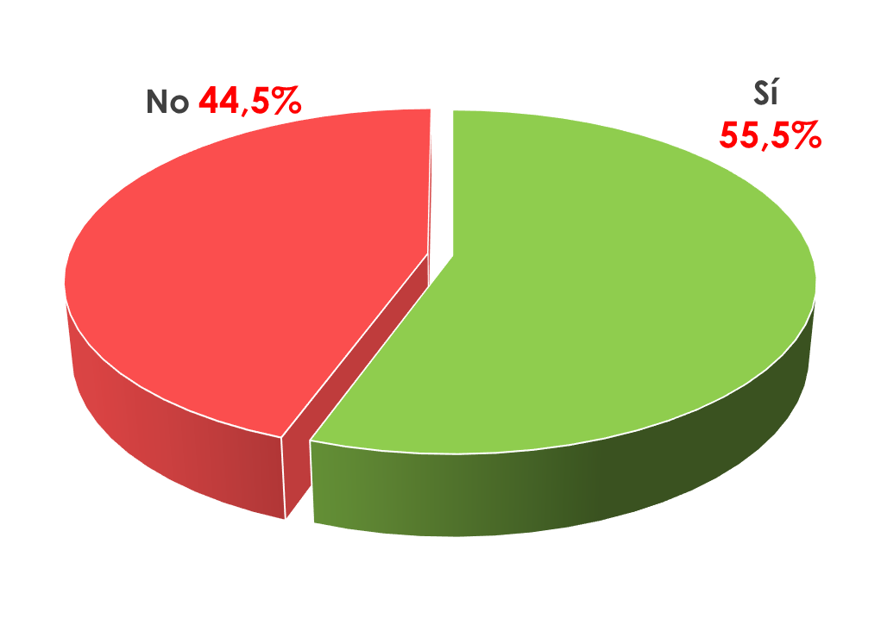
Confianza en cobrar una pensión pública
¿Confías en recibir una pensión pública en el momento de tu jubilación?
La opinión está muy polarizada, algo más de la mitad de los españoles confía en recibir la pensión pública cuando se jubile, mientras el porcentaje que se muestra pesimista al respecto es casi del 50%.
Base: Total Muestra (2702 individuos)

Slide 14
Confianza en cobrar una pensión pública
¿Confías en recibir una pensión pública en el momento de tu jubilación?
Los hombres son bastante más optimistas que las mujeres, cuando se pregunta si confían en recibir la pensión cuando se jubilen. En relación a la edad, se observa que a mayor es esta, mayor es también la confianza en cobrarla.
Base: Total Muestra (2702 individuos)

Slide 15
Confianza en cobrar una pensión pública
¿Confías en recibir una pensión pública en el momento de tu jubilación?
Los habitantes de Baleares, son con diferencia los españoles más optimistas a la hora de pensar que sí cobrarán la pensión. Por el contrario, y con porcentajes que superan el 50% en cuanto a desconfianza, están los cántabros, los castellanoleoneses, los castellano manchegos, los valencianos, gallegos y navarros.
Base: Total Muestra (2702 individuos)

Slide 16
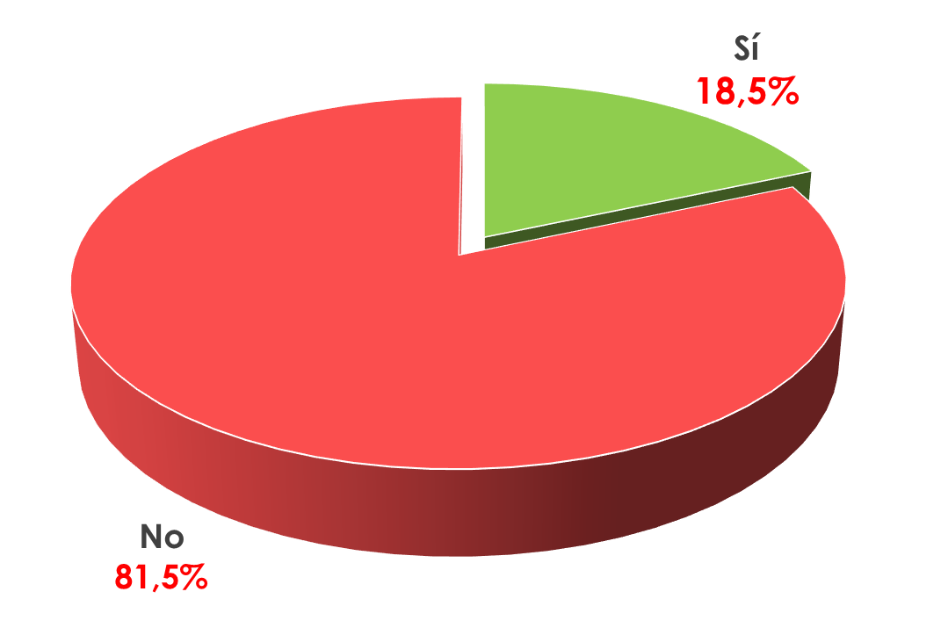
Con la pensión pública se mantendrá el nivel de vida
¿Crees que la pensión pública que recibas será suficiente para mantener tu nivel de vida?
En lo que sí se está de acuerdo, es que con la pensión pública no será suficiente para mantener el nivel de vida actual. En este sentido, esa opinión es compartida por el 82% de los españoles frente al 18% que si cree que dicha pensión sí le bastará para mantener dicho nivel de vida.
Base: Total Muestra (2702 individuos)

Slide 17
Con la pensión pública se mantendrá el nivel de vida
¿Crees que la pensión pública que recibas será suficiente para mantener tu nivel de vida?
Según el sexo de los españoles, no se aprecian diferencias de opinión, aunque son algo más pesimistas las mujeres que los hombres. Sin embargo, según desciende la edad de los españoles, aumenta el pesimismo. Son los españoles de entre 18 y 29 años (iniciándose en el mundo laboral), los que ven más difícil que su nivel de vida sea igual cuando se jubilen.
Base: Total Muestra (2702 individuos)

Slide 18
Con la pensión pública se mantendrá el nivel de vida
¿Crees que la pensión pública que recibas será suficiente para mantener tu nivel de vida?
Los aragoneses son los más optimistas, pese a que la opinión mayoritaria entre ellos es que no será suficiente la pensión para mantener el nivel de vida. Los baleares y los catalanes, son con diferencia los más pesimistas
Base: Total Muestra (2702 individuos)

Slide 19
Franja de dinero en la que estará la pensión
¿Teniendo en cuenta que la pensión media de jubilación actual en España es de 1.050 €/mes y pensando en el momento de tu jubilación, ¿en qué franja de ingresos mensuales crees que te situarás?
6 de cada 10 españoles cree que su jubilación será inferior a 900 € / mes, frente a casi el 40% que considera que será superior a esos 900 €/mes.
Menos de 900 €
60,7%
Más de 900 €
39,3%
Base: Total Muestra (2702 individuos)

Slide 20
Franja de dinero en la que estará la pensión
¿Teniendo en cuenta que la pensión media de jubilación actual en España es de 1.050 €/mes y pensando en el momento de tu jubilación, ¿en qué franja de ingresos mensuales crees que te situarás?
Los hombres son más pesimistas que las mujeres. De acuerdo, a la edad, vemos que los jóvenes son quienes en mayor proporción piensan que su jubilación será inferior a 900 €, mientras que entre los españoles de 46 a 60 años la opinión está más igualada, aunque el porcentaje que considera que cobrará menos de 900 € es mayoritario.
Menos de 900 € 56,3%
Menos de 900 € 65,2%
Menos de 900 € 72,3%
Menos de 900 € 60,0%
Más de 900 € 27,6%
Más de 900 € 40,0%
Más de 900 € 43,6%
Más de 900 € 34,8%
Menos de 900 € 54,9%
Más de 900 € 45,1%
Base: Total Muestra (2702 individuos)

Slide 21
Franja de dinero en la que estará la pensión
¿Teniendo en cuenta que la pensión media de jubilación actual en España es de 1.050 €/mes y pensando en el momento de tu jubilación, ¿en qué franja de ingresos mensuales crees que te situarás?
En Andalucía y Extremadura es donde se encuentran los porcentajes más altos en cuanto a la idea de que se cobrarán las jubilaciones más bajas. El 70,5% de los andaluces y el 74,3% de los extremeños piensan que su jubilación será inferior a 900 €/mes. Los aragoneses, son los que en mayor medida consideran que su jubilación será superior a 900 € /mes.
Base: Total Muestra (2702 individuos)

Slide 22
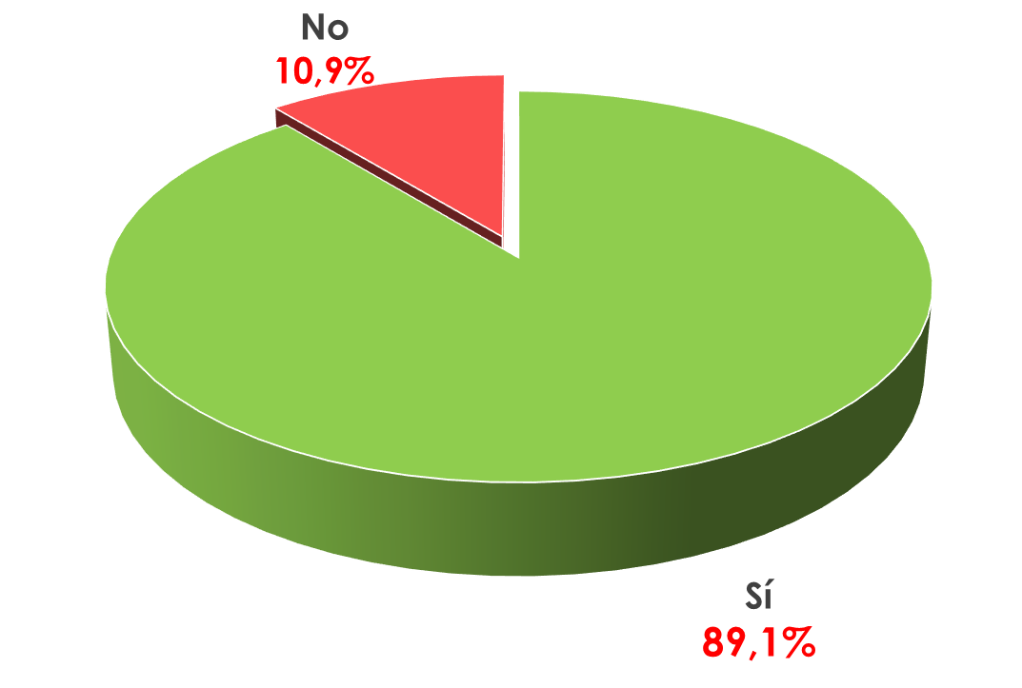
Recibir información de la SS.SS sobre la pensión
¿Te gustaría recibir información por parte de la Seguridad Social sobre la pensión estimada que percibirás en función de tu historial laboral/tiempo de cotización?
Los españoles reclaman información, ya que 9 de cada 10 quieren que la Seguridad Social les informe, sobre cual es la pensión que les quedará en su jubilación.
Base: Total Muestra (2702 individuos)

Slide 23
Recibir información de la SS.SS sobre la pensión
¿Te gustaría recibir información por parte de la Seguridad Social sobre la pensión estimada que percibirás en función de tu historial laboral/tiempo de cotización?
Los hombres reclaman información más que las mujeres. En cuanto a la edad, se aprecia que a medida que esta aumenta también lo hacen las demandas de información, lógicamente, una persona que se acerca a la jubilación es más sensible a recibir información que un joven cuya vida laboral es más corta.
Base: Total Muestra (2702 individuos)

Slide 24
Recibir información de la SS.SS sobre la pensión
¿Te gustaría recibir información por parte de la Seguridad Social sobre la pensión estimada que percibirás en función de tu historial laboral/tiempo de cotización?
De acuerdo al análisis por CCAA, se observa que mientras los que viven en Baleares son lo que más información quieren recibir, los riojanos son los menos demandantes de información a la Seguridad Social, sobre la pensión estimada.
Base: Total Muestra (2702 individuos)

Slide 25
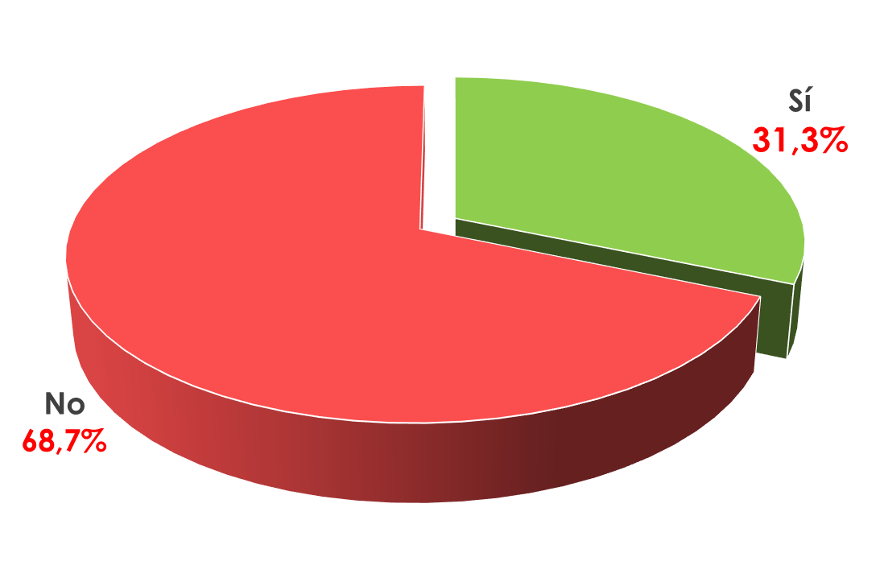
Ahorrando para la jubilación
¿Podrías indicar si estás ahorrando para tu jubilación al margen de cotizar para la pensión pública?
Los españoles no ahorran para la jubilación. Solo 1 de cada 3 reconoce hacerlo, frente a 7 de cada 10 que asegura no ahorrar.
Base: Total Muestra (2702 individuos)

Slide 26
Ahorrando para la jubilación
¿Podrías indicar si estás ahorrando para tu jubilación al margen de cotizar para la pensión pública?
Las mujeres parece que ahorran algo más que los hombres, igual que los españoles de entre 46 y 60 años. Entre los jóvenes se ahorra poco, ya que sólo una cuarta parte lo hace, frente a tres cuartas partes que no.
Base: Total Muestra (2702 individuos)

Slide 27
Ahorrando para la jubilación
¿Podrías indicar si estás ahorrando para tu jubilación al margen de cotizar para la pensión pública?
En la CCAA española donde menos se ahorra es en Andalucía y después en Baleares, mientras que en País Vasco, Madrid, Asturias es donde más.
Base: Total Muestra (2702 individuos)

Slide 28
Que se hace para ahorrar
¿Qué estás haciendo para ahorrar para tu jubilación?
Los dos cosas que más hacen los españoles que ahorran (31,3%) es por este orden, tener un plan de pensiones y/o seguro de jubilación (49,2%) y tener cuentas corrientes o depósitos bancarios (38,4%). La inversión en la compra de una vivienda como forma de ahorro, solo lo cita el 13% de los españoles. El resto de vías para ahorrar (fondos de inversión, acciones en bolsa, etc..) son mínimamente citadas.
Base: 847 individuos que están ahorrando

Slide 29
Que se hace para ahorrar
¿Qué estás haciendo para ahorrar para tu jubilación?
Las formas de ahorro varían en función del sexo; así los hombres fundamentalmente tienen un plan de pensiones y en menor medida cuentas corrientes, mientras que las mujeres tienen en la misma proporción planes de pensiones y cuentas corrientes
Base: 847 individuos que están ahorrando

Slide 30
Que se hace para ahorrar
¿Qué estás haciendo para ahorrar para tu jubilación?
De acuerdo a la edad también se aprecian diferentes formas de ahorrar. Así mientras los mayores de 46 años optan fundamentalmente por planes de pensión, los jóvenes de 18 a 29 años se decantan mayoritariamente por las cuentas corrientes. En el caso de los españoles que tienen entre 30 y 45 años, los planes y las cuentas tienen casi la misma importancia
Base: 847 individuos que están ahorrando

Slide 31
Que se hace para ahorrar
¿Qué estás haciendo para ahorrar para tu jubilación?
Lo más destacado es que el plan de pensiones es la forma más habitual de ahorrar en el País Vasco, mientras que el ahorro por medio de la cuenta corriente bancaria se da más en Galicia. La compra de vivienda (3º forma más habitual de ahorrar) es más frecuente en Aragón, y los fondos de inversión en Navarra.
Base: 847 individuos que están ahorrando

Slide 32
Factores que han motivado ahorrar para la jubilación
¿Podrías señalar cuál de los siguientes factores te ha motivado a ahorrar para tu jubilación al margen de la pensión pública?
A la hora de ahorrar, dos son los motivos que señalan los españoles:
La desconfianza en tener una pensión pública y el que sea un complemento para mantener el nivel de vida, que como ya hemos visto se considera que no será el mismo cuando uno se jubile, sino que empeorará.
Base: 847 individuos que están ahorrando

Slide 33
Factores que han motivado ahorrar para la jubilación
¿Podrías señalar cuál de los siguientes factores te ha motivado a ahorrar para tu jubilación al margen de la pensión pública?
Para los hombres, el principal motivo por el que se ahorra es como complemento para mantener el nivel de vida, mientras que en el caso de las mujeres, el motivo principal es su desconfianza a no tener una pensión cuando se jubilen.
Base: 847 individuos que están ahorrando

Slide 34
Factores que han motivado ahorrar para la jubilación
¿Podrías señalar cuál de los siguientes factores te ha motivado a ahorrar para tu jubilación al margen de la pensión pública?
De acuerdo a la edad, se aprecian diferencias importantes en cuanto a los motivos por los que se ahorra. Mientras que los jóvenes de entre 18 y 29 años lo hacen mayoritariamente por el miedo a no tener una pensión, motivo compartido, aunque en menor medida por los españoles de 30 a 45 años, los mayores de 45 años lo hacen como un complemento a la pensión.
Base: 847 individuos que están ahorrando

Slide 35
Factores que han motivado ahorrar para la jubilación
¿Podrías señalar cuál de los siguientes factores te ha motivado a ahorrar para tu jubilación al margen de la pensión pública?
El miedo a no cobrar la pensión, es más citado en Cantabria y en el País Vasco, mientras que el complemento adquiere especial importancia en Navarra, Galicia, La Rioja y Murcia
Base: 847 individuos que están ahorrando

Slide 36
Motivos por los que no se ahorra para la jubilación
¿Podrías señalar por qué motivo/s no estás ahorrando para tu jubilación al margen de cotizar para la pensión pública?
Se pidió a quienes no ahorran, que indicaran los motivos por los que no lo hacen y el más citado, con gran diferencia con respecto al resto, es la falta de capacidad de ahorro. Este motivo lo menciona el 68% de los españoles.
En un segundo plano (17%), se menciona el no querer tener el dinero parado a tan largo plazo.
Base: 1.855 individuos que NO están ahorrando

Slide 37
Motivos por los que no se ahorra para la jubilación
¿Podrías señalar por qué motivo/s no estás ahorrando para tu jubilación al margen de cotizar para la pensión pública?
La falta de capacidad de ahorro, es citado como el motivo principal por el que no se ahorra, de forma significativamente más por los hombres que por las mujeres.
Base: 1.855 individuos que NO están ahorrando

Slide 38
Motivos por los que no se ahorra para la jubilación
¿Podrías señalar por qué motivo/s no estás ahorrando para tu jubilación al margen de cotizar para la pensión pública?
La falta de capacidad de ahorro, aumenta a medida que la edad también lo hace, mientras que el no querer congelar el dinero a largo plazo, aumenta a medida que dicha edad desciende.
Base: 1.855 individuos que NO están ahorrando

Slide 39
Motivos por los que no se ahorra para la jubilación
¿Podrías señalar por qué motivo/s no estás ahorrando para tu jubilación al margen de cotizar para la pensión pública?
Base: 1.855 individuos que NO están ahorrando

Slide 40
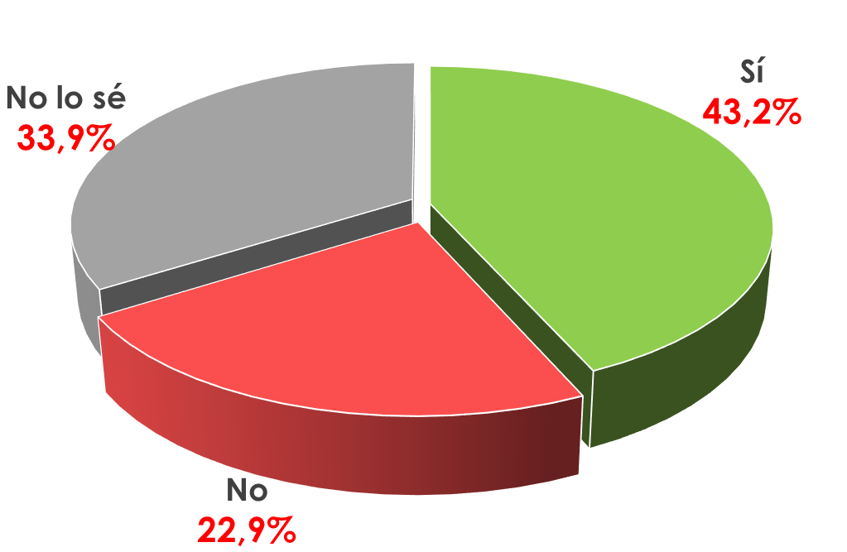
Disposición a ahorrar mensualmente una parte del sueldo
¿Estarías dispuesto a ahorrar para tu pensión complementaria destinando todos los meses una parte de tu sueldo?
Cuando se pregunta si estarían dispuestos a ahorrar para la pensión complementaria, destinando una parte de su sueldo todos los meses a este fin, las opiniones se dividen claramente, aunque un 43% estaría dispuesto a hacerlo, otro 23% no lo haría. Uno de cada tres por su parte no sabe si lo haría o no.
Base: Total Muestra (2702 individuos)

Slide 41
Disposición a ahorrar mensualmente una parte del sueldo
¿Estarías dispuesto a ahorrar para tu pensión complementaria destinando todos los meses una parte de tu sueldo?
A nivel de género no se aprecian grandes diferencias, excepto que las mujeres se muestran algo más indecisas. Sin embargo, según la edad, si existen diferencias destacables, ya que los más proclives a ahorrar un parte de su sueldo son los más jóvenes (52,1%).
Base: Total Muestra (2702 individuos)

Slide 42
Disposición a ahorrar mensualmente una parte del sueldo
¿Estarías dispuesto a ahorrar para tu pensión complementaria destinando todos los meses una parte de tu sueldo?
Los más partidarios de ahorrar mensualmente parte del sueldo son los residentes en Baleares (56,4%) mientras que entre los aragoneses un porcentaje muy elevado (37,4%) no son partidarios de destinar parte de su sueldo a la pensión.
Base: Total Muestra (2702 individuos)

Slide 43
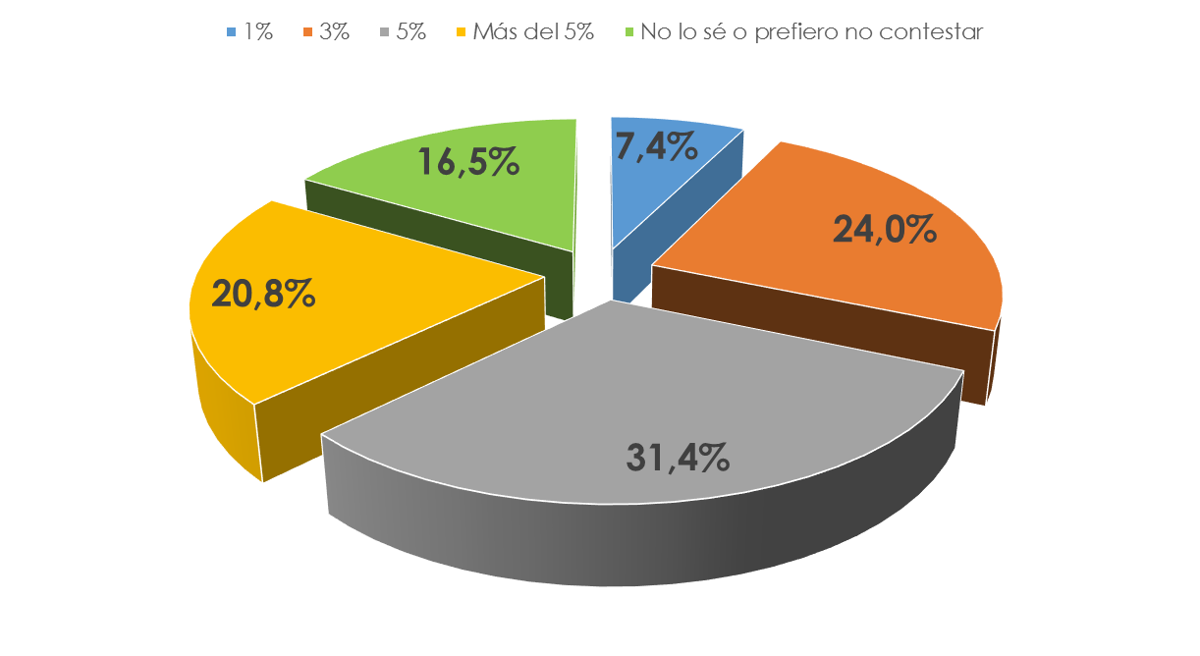
Porcentaje del sueldo que destinaria a ahorrar
¿Indica ¿qué proporción/porcentaje de tu sueldo mensual estarías dispuesto a ahorrar para, en el futuro, cobrar una pensión complementaria a la pública?
Preguntado a ese 43,2% de españoles que afirman estar dispuestos a ahorrar parte de su sueldo, cual sería el porcentaje que destinaria a dicho ahorro, un 31% destinaría un 5% de su sueldo, un 24% ahorraría un 3% y cerca del 21%, más del 5% de su sueldo.
Base: 1168 individuos que sí están dispuestos a ahorrar parte de su sueldo

Slide 44
Porcentaje del sueldo que destinaria a ahorrar
¿Indica ¿qué proporción/porcentaje de tu sueldo mensual estarías dispuesto a ahorrar para, en el futuro, cobrar una pensión complementaria a la pública?
De acuerdo al sexo del entrevistado, no se aprecian diferencias dignas de mención. Sin embargo según la edad, si hay algunas que deben ser destacadas. Los españoles de 18 a 29 años son los que destinarían un mayor porcentaje de su sueldo a ahorrar para la pensión complementaria (57,2% de este grupo de edad destinaría el 5% o más de su sueldo a ello)
5% o más
57,2%
5% o más
47,7%
5% o más
54,2%
5% o más
50,1%
5% o más
54,2%
Base: 1168 individuos que sí están dispuestos a ahorrar parte de su sueldo

Slide 45
Porcentaje del sueldo que destinaria a ahorrar
¿Indica ¿qué proporción/porcentaje de tu sueldo mensual estarías dispuesto a ahorrar para, en el futuro, cobrar una pensión complementaria a la pública?
Los riojanos son los españoles que mayor porcentaje de su sueldo destinarían a ahorrar para la pensión complementaria. Por el contrario, los extremeños son quienes menos dinero destinarían de su sueldo para ahorrarlo de cara a la pensión
Base: 1168 individuos que sí están dispuestos a ahorrar parte de su sueldo

Slide 46
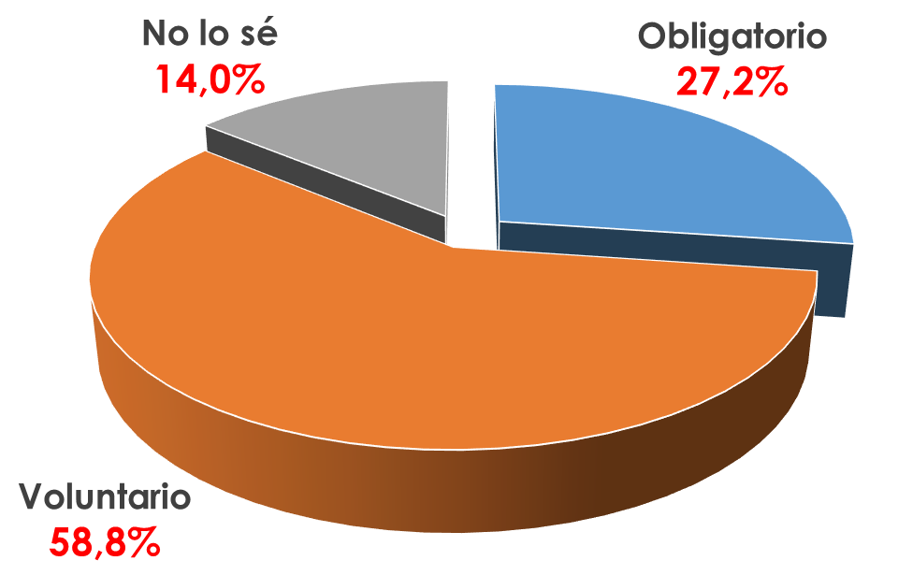
Sistema de ahorro vinculado a la vida laboral debería ser obligatorio o voluntario
¿Para finalizar, ¿aceptarías que este sistema de ahorro vinculado a tu vida laboral fuese obligatorio como sucede en otros países europeos, o preferirías que fuese voluntario para el trabajador?
La mayoría de los españoles no está por la labor de que haya un sistema de ahorro obligatorio. Cerca de 6 de cada 10 españoles considera que dicho sistema debería ser voluntario, frente a algo más de una cuarta parte, que opina que debería ser obligatorio. Un 14% no tiene una opinión formada al respecto
Base: Total Muestra (2702 individuos)

Slide 47
Sistema de ahorro vinculado a la vida laboral debería ser obligatorio o voluntario
¿Para finalizar, ¿aceptarías que este sistema de ahorro vinculado a tu vida laboral fuese obligatorio como sucede en otros países europeos, o preferirías que fuese voluntario para el trabajador?
Las opiniones difieren notablemente entre varones y mujeres. Los primeros son algo más partidarios de la obligatoriedad que las mujeres, estas se decantan en mayor medida que ellos por la voluntariedad de este sistema.
Base: Total Muestra (2702 individuos)

Slide 48
Sistema de ahorro vinculado a la vida laboral debería ser obligatorio o voluntario
¿Para finalizar, ¿aceptarías que este sistema de ahorro vinculado a tu vida laboral fuese obligatorio como sucede en otros países europeos, o preferirías que fuese voluntario para el trabajador?
La idea de que esta medida debería ser obligatoria, es más compartida por los españoles de más edad y a medida que la edad aumenta el porcentaje de españoles que considera que debería ser obligatoria también aumenta. Por el contrario, cuanto más joven se es, mayor es el porcentaje que se decanta por la voluntariedad de la misma.
Base: Total Muestra (2702 individuos)

Slide 49
Sistema de ahorro vinculado a la vida laboral debería ser obligatorio o voluntario
¿Para finalizar, ¿aceptarías que este sistema de ahorro vinculado a tu vida laboral fuese obligatorio como sucede en otros países europeos, o preferirías que fuese voluntario para el trabajador?
La idea de que esta medida debería ser obligatoria, es más compartida por los extremeños, mientras que lo es menos por los asturianos
Base: Total Muestra (2702 individuos)

Slide 50
Conclusiones

Slide 51
Conclusiones
A la mayoría de los españoles le gustaría jubilarse a los 65 años, sin embargo más de la mitad de los mismos piensa que lo hará más tarde (entre los 66 y 70 años). Uno de cada diez cree que se jubilará con más de 70 años y algo más de un tercio a los 65 años, que es la edad a la que les gustaría jubilarse. Las preferencias a la hora de jubilarse no presentan diferencias según la edad, pero si cuando se pregunta a que edad se jubilará, ya que el porcentaje de hombres que considera que se jubilará entre los 66 y los 70 años, es superior al porcentaje de mujeres que piensan lo mismo.
Los españoles no tienen claro que cuando se jubilen vayan a cobrar la pensión. Algo más de la mitad de ellos confía en cobrar la pensión pública, mientras que los pesimistas suman casi el otro 50%. Destacar que los hombres son bastante más optimistas que las mujeres. En relación a la edad, se observa que cuando esta aumenta, también lo hace la confianza en cobrar la pensión, lógicamente esto se debe a que están más cerca de jubilarse. Los residentes en Baleares son, con diferencia, los españoles más optimistas a la hora de pensar que sí la cobrarán. Por el contrario, las desconfianza es más elevada (superan el 50%) entre los cántabros, castellanoleoneses, castellano manchegos, gallegos y valencianos.
En lo que si se está de acuerdo es que la pensión pública que cobrarán cuando se jubilen no será suficiente para mantener el nivel de vida actual. En este sentido, esa opinión es compartida por el 82% de los españoles frente al 18% que si cree que la pensión será suficiente para mantener dicho nivel de vida. Sin embargo, según desciende la edad de los españoles, aumenta el pesimismo. Los españoles de entre 18 y 29 años (iniciándose en el mundo laboral) ven muy difícil que su nivel de vida sea igual cuando se jubilen. Los aragoneses son algo más más optimistas que el resto de españoles. Los catalanes y los que viven en Baleares son, por el contrario, los más pesimistas al respecto.

Slide 52
Conclusiones
Teniendo en cuenta que la pensión media de jubilación actual en España es de 1.050 €/mes, 6 de cada 10 españoles cree que su jubilación no se acercará a la media actual, situándola por debajo de los a 900 € / mes, frente a casi el 40% que considera que sí será superior a los 900 €/mes. Es decir, la mayoría tiene claro que cobrarán menos de lo que actualmente es la jubilación media en España.
Los españoles reclaman información, ya que 9 de cada 10 quieren que la Seguridad Social les informa sobre cual sería la pensión que les quedará en su jubilación. En este sentido, los hombres reclaman más información que las mujeres. Por lo que se refiere a la edad, a medida que esta aumenta las demandas de información también lo hacen, lógicamente, una persona que se acerca a la jubilación es más sensible a recibir información que un joven cuya vida laboral acaba de empezar. De acuerdo a la CCAA, se observa que mientras los que viven en Baleares son lo que en mayor proporción reclaman información, los riojanos son los menos demandan información a la Seguridad Social sobre cual sería su pensión cuando se jubilen.
Un dato a tener en cuenta es que solo 1 de cada 3 españoles reconoce ahorrar, frente a 7 de cada 10 que no lo hace. Las mujeres son más ahorradoras que los hombres al igual que los españoles de más edad. Entre los jóvenes no parece que exista la filosofía del ahorro, puesto que solo una cuarta parte de este grupo de edad lo está haciendo. A nivel de CC.AA, vemos que donde menos se ahorra es en Andalucía seguida de Baleares, mientras que en País Vasco, Madrid y Asturias es donde más lo hacen de cara a la jubilación.

Slide 53
Conclusiones
A la hora de ahorrar, las dos cosas que más hacen los españoles son, o tener un plan de pensiones y/o seguro de jubilación (49,2%) o bien tener cuentas corrientes o depósitos bancarios (38,4%). La inversión en la compra de una vivienda como forma de ahorro solo lo cita el 13%. El resto de posibilidades de ahorro (fondos de inversión, acciones en bolsa, etc..) casi no se tienen en cuenta. Las formas de ahorro varían en función del sexo; mientras que los hombres fundamentalmente tienen un plan de pensiones y en menor medida cuentas corrientes, las mujeres, tienen casi en la misma proporción, o planes de pensiones o cuentas corrientes. De acuerdo a la edad también se aprecian diferencias relevantes en la forma de ahorrar. Mientras que los mayores de 46 años optan fundamentalmente por planes de pensión, los jóvenes de 18 a 29 años se decantan mayoritariamente por las cuentas corrientes. En el caso de los españoles que tienen entre 30 y 45 años, los planes y las cuentas tienen la misma importancia. A nivel de CCAA, lo más destacado es que el plan de pensiones es lo más habitual en el País Vasco, mientras que la cuenta corriente bancaria tiene un peso más elevado en Galicia y la adquisición de una vivienda (3º forma más habitual de ahorrar) se da más en Aragón.
A la hora de ahorrar dos son los motivos principales que señalan los españoles: 1) La desconfianza en tener una pensión pública, como ya se ha visto anteriormente y 2) que sirva como complemento para mantener el nivel de vida actual. El miedo a no cobrar la pensión es el motivo más esgrimido por quienes viven en Cantabria y en el País Vasco, mientras que el ahorro como complemento a la pensión es especialmente importante en Navarra, Galicia, La Rioja y Murcia.

Slide 54
Conclusiones
Entre quienes no ahorran, el principal motivo aducido para no hacerlo es la falta de capacidad de ahorro. Este motivo lo menciona el 68% de los españoles. En un segundo plano (17%) se nombra el no querer tener el dinero parado a tan largo plazo. La falta de capacidad de ahorro es citada de forma significativamente más elevada por los hombres que por las mujeres. Según aumenta la edad, aumenta esa falta de capacidad de ahorro, mientras que el no querer congelar el dinero a largo plazo aumenta a medida que la edad de los españoles desciende.
A la pregunta de si estarían dispuestos a ahorrar para la pensión complementaria una parte de su sueldo todos los meses, las opiniones están bastante divididas, un 43% estaría dispuesto a hacerlo, un 23% no y uno de cada tres muestra cierta indecisión al respecto. Los más proclives a ahorrar un parte de su sueldo son los más jóvenes (52,1%).
Preguntado a ese 43,2% de españoles que afirma estar dispuestos a ahorrar parte de su sueldo, cual sería el porcentaje que destinaria a dicho ahorro, un 31% destinaría un 5% de su sueldo, un 24% ahorraría un 3% y cerca del 21% más del 5% de su sueldo. En línea con lo dicho anteriormente, los españoles de 18 a 29 años son también los que destinarían un mayor porcentaje de su sueldo a ahorrar para la pensión complementaria (57,2% de este grupo de edad destinaría el 5% o más de su sueldo a ello). Los riojanos son los españoles que mayor porcentaje de su sueldo destinarían a ahorrar para la pensión complementaria, mientras que los extremeños son los que menos dinero destinarían de su sueldo para ahorrarlo de cara a la pensión complementaria.

Slide 55
Conclusiones
Ante la incertidumbre de si el sistema de pensiones actual podrá mantenerse o no, se planteó la posibilidad a los entrevistados de que hubiera un sistema de ahorro obligatorio vinculado a la vida laboral. En este sentido, la mayoría de los españoles no está por la labor de dicho sistema.
6 de cada 10 españoles considera que el sistema debería ser voluntario, algo más de una cuarta parte opina que debería ser obligatorio y un 14% no tiene una opinión formada al respecto. Las opiniones difieren notablemente entre varones y mujeres. Los hombres son algo más partidarios de la obligatoriedad que las mujeres, estas se decantan, en mayor medida que los hombres, por la voluntariedad de esta posibilidad. La idea de que esta medida fuese obligatoria es más compartida por los españoles de más de 45 años. Por el contrario, cuanto más joven se es, mayor es el porcentaje que se decanta por la voluntariedad de la medida. Los extremeños son los españoles que en mayor proporción creen que debería ser obligatoria, en el extremo opuesto están los asturianos.

